Slide 1

Serviços OData V4
ETAPA 02 DE 06
Expondo o modelo como serviços OData V4: projeções, rascunho, actions, autorização e publicação local.
Etapa 2 de 6
Notes:
Abertura da etapa 2: o modelo CDS vira APIs OData V4 consumidas pelas apps.

Slide 2






A jornada do projeto em seis etapas
CONTEXTO
ETAPA 01
ETAPA 02
ETAPA 03
ETAPA 04
ETAPA 05
ETAPA 06
Modelagem de Dados
Serviços OData V4
Lógica de Negócio
Apps Fiori Elements
Análises
Testes e Publicação
CDS: tipos, CodeLists e entidades
Projeções, draft, actions e autorização
Handlers, srv/lib e transações
Anotações, extensões e launchpad
$apply e apps SAPUI5 freestyle
Qualidade, build e SAP BTP
Nesta etapa publicamos o modelo como cinco serviços OData V4, um por aplicação, com rascunho, actions do ciclo de vida, value helps e autorização declarativa por papel.
Notes:
Cada aplicação tem o seu serviço; regras que atravessam domínios ficam em srv/lib (etapa 3).

Slide 3
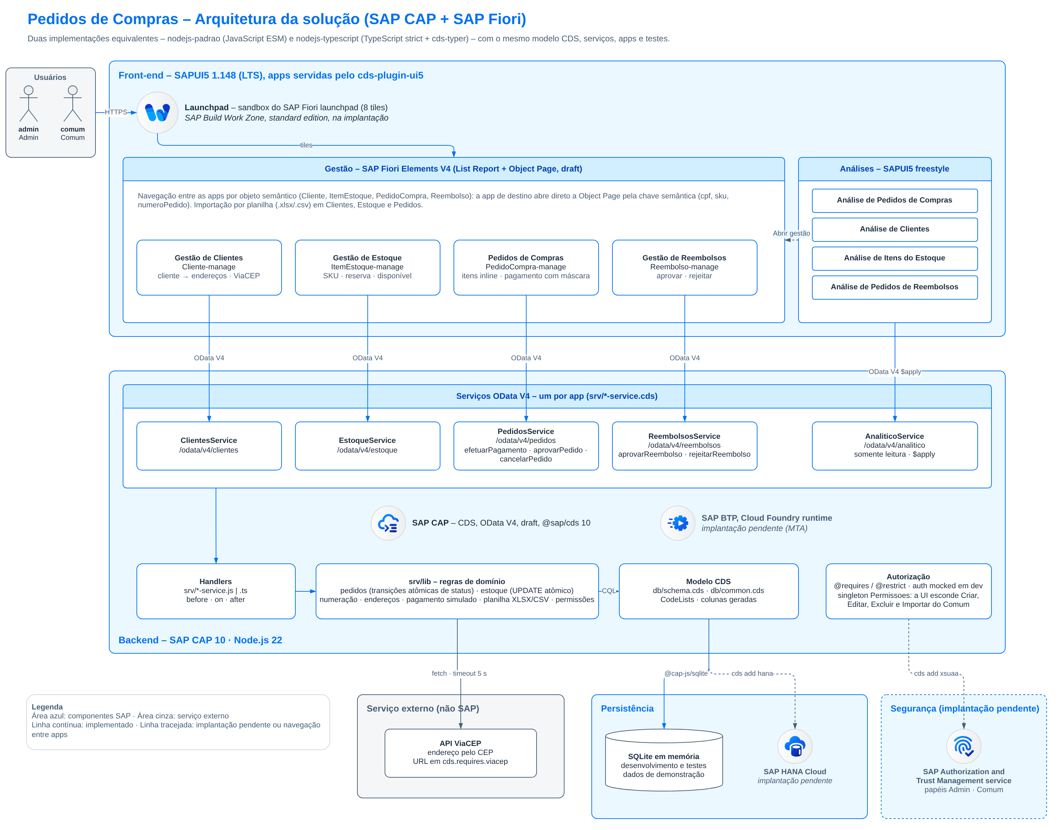




Arquitetura da solução
ARQUITETURA
Front-end SAPUI5
Launchpad, 4 apps Fiori Elements e 4 apps freestyle de análise.
Serviços OData V4
Um serviço por app, servidos em /odata/v4/<caminho>.
srv/lib
Regras de domínio compartilhadas, sempre na transação.
Persistência
SQLite no desenvolvimento, SAP HANA Cloud em produção.
Notes:
Visão geral: launchpad e apps SAPUI5 consomem os serviços OData do CAP, que usam srv/lib e o modelo CDS sobre SQLite ou HANA.

Slide 4
Um serviço OData por aplicação
ARQUITETURA
Serviço | Caminho | Entidades principais | Draft | Actions
ClientesService | /odata/v4/clientes | Clientes, Enderecos, CepsCadastrados, Permissoes | Sim | definirEnderecoPrincipal, importarPlanilha
EstoqueService | /odata/v4/estoque | Itens, Categorias, StatusEstoque, Permissoes | Sim | importarPlanilha
PedidosService | /odata/v4/pedidos | Pedidos, ItensPedido, ClientesAtivos, ItensAtivos | Sim | efetuarPagamento, aprovarPedido, cancelarPedido, importarPlanilha
ReembolsosService | /odata/v4/reembolsos | Reembolsos (somente leitura), StatusReembolso | — | aprovarReembolso, rejeitarReembolso
AnaliticoService | /odata/v4/analitico | PedidosAnalise, ClientesAnalise, ItensAnalise, ReembolsosAnalise | — | — ($apply)
Notes:
Cinco serviços. O AnaliticoService é somente leitura e atende às quatro apps de análise.

Slide 5




Anatomia de um serviço: projeções sobre o modelo
DEFINIÇÃO DOS SERVIÇOS
using { pedidoscompras as db } from '../db/schema';
@path : 'pedidos'
@requires: 'authenticated-user'
service PedidosService {
@odata.draft.enabled
@restrict: [{ grant: '*', to: ['Comum', 'Admin'] }]
entity Pedidos as projection on db.Pedidos {
*,
cliente.nome as nomeCliente,
cliente.cpf as cpfCliente,
cliente.cpfFormatado as cpfClienteFormatado,
case when exists reembolsos then false
else true end as semReembolso : Boolean
} excluding { reembolsos };
}
@path
Define a URL: /odata/v4/pedidos.
Campos achatados
Dados do cliente lidos pela associação, sem duplicar colunas.
excluding
Remove do serviço o que a app não deve navegar.
Colunas calculadas
semReembolso controla a visibilidade de um link na UI.
Notes:
A projeção escolhe o que expor, achata dados de associações e esconde o que não deve sair do serviço.

Slide 6

Rascunho (draft) com @odata.draft.enabled
DEFINIÇÃO DOS SERVIÇOS
Evento | Onde | Uso no projeto
NEW | *.drafts | Valores iniciais: status, moeda, score, principal
PATCH | *.drafts | Endereço pelo CEP, preço e total dos itens
EDIT | entidade ativa | Pedido só é editado em ABERTO
CREATE / UPDATE | Salvar | Validações, SKU, registro e reserva
DISCARD | ItensPedido.drafts | Recalcula o total ao excluir linha
O que o CAP entrega
Tabelas <Serviço>_<Entidade>_drafts geradas automaticamente, bloqueio de edição por usuário, mensagens de validação durante a digitação e o Salvar que ativa o registro. Clientes (com endereços), Itens e Pedidos (com itens) usam rascunho.
Notes:
Uma anotação liga o rascunho: o CAP cria as tabelas _drafts e trata Editar, Salvar e Descartar. Os handlers se encaixam nos eventos.

Slide 7
Actions vinculadas ao ciclo de vida
DEFINIÇÃO DOS SERVIÇOS
actions {
@(
Core.OperationAvailable:
($self.statusPedido.code = 'ABERTO'),
Common.SideEffects: {
TargetEntities: [in, in.pagamento] }
)
action efetuarPagamento(
@mandatory metodoPagamento : String(20),
@mandatory numeroCartao : String(19),
@mandatory validade : String(5),
@mandatory cvv : String(4)
) returns Pedidos;
action aprovarPedido() returns Pedidos;
action cancelarPedido(
@mandatory motivoCancelamento : String(500)
) returns Pedidos;
}
Disponível quando
efetuarPagamento
ABERTO
aprovarPedido
AGUARDANDO_APROVACAO
cancelarPedido
ABERTO ou AGUARDANDO
aprovarReembolso
Reembolso PENDENTE
rejeitarReembolso
Reembolso PENDENTE
Notes:
As actions são vinculadas à instância. OperationAvailable habilita o botão só no status certo; SideEffects recarrega a tela.

Slide 8
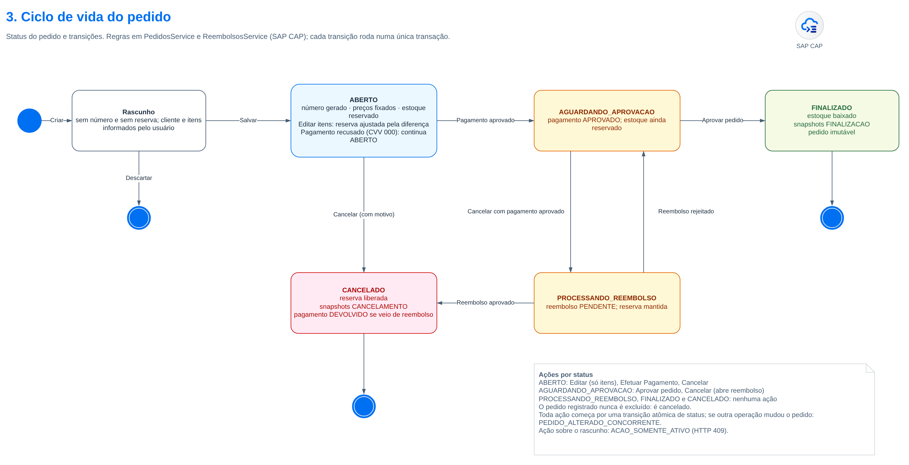
As transições de status que as actions implementam
DEFINIÇÃO DOS SERVIÇOS
Notes:
Cinco status do pedido e as ações que os movem. O reembolso aparece quando um pedido pago é cancelado.

Slide 9






Value helps e entidades somente leitura
DEFINIÇÃO DOS SERVIÇOS
ClientesAtivos
ItensAtivos
CepsCadastrados
Projeção com where clienteAtivo = true: só clientes ativos fazem pedidos.
Itens ativos com SKU, preço e qtdeDisponivel para escolher no pedido.
Um registro por CEP já validado: escolher um evita nova chamada ao ViaCEP.
Permissoes
CodeLists @readonly
Pagamentos
Singleton com somenteLeitura, que esconde botões na UI do perfil Comum.
StatusPedido, StatusPagamento, MetodosPagamento e demais: textos e filtros.
Pagamentos e snapshots são @readonly: só as actions os gravam.
Notes:
Entidades auxiliares expostas só para leitura: ajudas de valores e textos das CodeLists.

Slide 10




Entidades expostas automaticamente
CATÁLOGO DOS SERVIÇOS
# views geradas para o PedidosService (cds compile)
PedidosService_Pedidos
PedidosService_ItensPedido
PedidosService_Pagamentos composição
PedidosService_PedidosClienteSnapshots composição
PedidosService_PedidosItensSnapshots composição
PedidosService_Generos autoexpose
PedidosService_Categorias autoexpose
PedidosService_Currencies autoexpose
PedidosService_StatusEstoque autoexpose
PedidosService_ClientesAtivos
PedidosService_ItensAtivos
PedidosService_DraftAdministrativeData
Composições vão junto
Filhos de uma entidade exposta também são expostos.
CodeLists autoexpostas
Gênero do cliente e categoria do item chegam por associação.
Views localized_*
Uma versão traduzida de cada view com textos.
Controle com @readonly
Annotate no serviço impede escrita pela API.
Notes:
Além do que o serviço declara, o CAP expõe destinos de composições e CodeLists (@cds.autoexpose). O compilador cria uma view por entidade exposta.

Slide 11

BO Comum
ETAPA 2 · COMUM
Os tipos de srv/common.cds, o singleton Permissoes que a UI consulta e a action importarPlanilha dos serviços de gestão.
BO 1 de 5
Notes:
Seção do BO Comum na etapa 2.

Slide 12



srv/common.cds: tipos do serviço
COMUM · TIPOS DO SERVIÇO
namespace pedidoscompras;
type ResultadoImportacao {
registrosCriados : Integer;
mensagem : String(255);
}
aspect Permissoes {
somenteLeitura : Boolean;
}
using {
pedidoscompras.ResultadoImportacao,
pedidoscompras.Permissoes as AspectoPermissoes
} from './common';
// em ClientesService e EstoqueService
@odata.singleton @readonly @cds.persistence.skip
entity Permissoes : AspectoPermissoes {}
ResultadoImportacao
Lido pela UI
Volta da action: quantos registros e a mensagem traduzida.
UI.CreateHidden/UpdateHidden/DeleteHidden com $edmJson.
aspect, não entidade
permissoes.js
Cada serviço cria o seu singleton a partir do aspect.
somenteLeitura = !req.user.is('Admin').
Notes:
Dois objetos compartilhados pelos serviços: o retorno da importação e o formato das permissões.

Slide 13

Permissoes: um singleton calculado no handler
COMUM · PERMISSÕES
// srv/common.cds
aspect Permissoes {
/** true quando o usuário não é Admin. */
somenteLeitura : Boolean;
}
// srv/lib/permissoes.js
export function permissoesDoUsuario(req) {
return { somenteLeitura: !req.user.is('Admin') }
}
// srv/clientes-service.js (e estoque)
this.on('READ', Permissoes,
req => permissoesDoUsuario(req))
// srv/clientes-service.cds
@odata.singleton
@readonly
@cds.persistence.skip
entity Permissoes : AspectoPermissoes {}
@cds.persistence.skip
Sem tabela: o valor é calculado a cada leitura.
Usado pela UI
UI.CreateHidden, UpdateHidden e DeleteHidden por $edmJson.
Notes:
Os papéis do @restrict não chegam às anotações de UI. O singleton informa à UI se o usuário só pode consultar.

Slide 14

importarPlanilha: action não vinculada
COMUM · IMPORTAÇÃO
// srv/common.cds
type ResultadoImportacao {
registrosCriados : Integer;
mensagem : String(255);
}
// em cada serviço
@requires: 'Admin' // Clientes e Estoque
action importarPlanilha(arquivo : LargeBinary not null,
nomeArquivo : String(255))
returns ResultadoImportacao;
Serviço | Quem importa
ClientesService | Admin
EstoqueService | Admin
PedidosService | Comum e Admin
POST /odata/v4/clientes/importarPlanilha
Não vinculada a action pertence ao serviço, não a uma instância: a URL é /<serviço>/importarPlanilha e o handler é registrado com this.on('importarPlanilha', ...).
Notes:
A mesma assinatura nos três serviços de cadastro e pedidos. O arquivo chega em base64 e a resposta é um tipo estruturado.

Slide 15

BO Clientes
ETAPA 2 · CLIENTES
ClientesService: clientes e endereços no mesmo rascunho, as validações declarativas e a value help de CEPs cadastrados.
BO 2 de 5
Notes:
Seção do BO Clientes na etapa 2.

Slide 16
ClientesService · /odata/v4/clientes
CLIENTES · CATÁLOGO DO SERVIÇO
Entity set | Definição | Tipo | Acesso
Clientes | projection on db.Clientes + cidadePrincipal, ufPrincipal; excluding pedidos | Draft | READ Comum · * Admin
Enderecos | projection on db.Enderecos; @cds.redirection.target | Draft (filho) | READ Comum · * Admin
Generos | projection on db.Generos | @readonly | Autenticado
CepsCadastrados | select from db.Enderecos ... group by cep | View @readonly | Autenticado
Permissoes | aspect Permissoes; @odata.singleton | Singleton calculado | Autenticado
definirEnderecoPrincipal | action vinculada a Enderecos | Action | Admin (via @restrict)
importarPlanilha | action não vinculada | Action | @requires: 'Admin'
Rascunho Enderecos é composição de Clientes: entra no mesmo rascunho (ClientesService_Enderecos_drafts).
Notes:
Serviço da Gestão de Clientes. Comum consulta; Admin altera e importa.

Slide 17


ClientesService: o que o BO expõe
CLIENTES · SERVIÇO
@path: 'clientes'
@requires: 'authenticated-user'
service ClientesService {
@odata.draft.enabled
@restrict: [{ grant: 'READ', to: 'Comum' },
{ grant: '*', to: 'Admin' }]
entity Clientes as projection on db.Clientes {
*,
enderecoPrincipal.cidade as cidadePrincipal,
enderecoPrincipal.uf as ufPrincipal
} excluding { pedidos };
@restrict: [ ... ] @cds.redirection.target
entity Enderecos as projection on db.Enderecos
actions {
action definirEnderecoPrincipal() returns Enderecos; };
@readonly entity Generos as projection on db.Generos;
@readonly entity CepsCadastrados as select from db.Enderecos ...;
@odata.singleton @readonly @cds.persistence.skip
entity Permissoes : AspectoPermissoes {}
@requires: 'Admin'
action importarPlanilha(arquivo : LargeBinary not null, ...);
}
Cidade e UF na lista
Lidas do endereço principal pela associação filtrada.
excluding pedidos
A app de clientes não navega para pedidos.
@cds.redirection.target
Enderecos é o alvo padrão das associações no serviço.
Notes:
Clientes com rascunho e endereços como composição; Comum só lê, Admin altera e importa.

Slide 18




Validações declarativas do cliente e do endereço
CLIENTES · VALIDAÇÕES
annotate db.Clientes with {
cpf @mandatory;
nome @mandatory;
email @mandatory @assert.format: {
$value :
'^[a-z0-9._%+-]+@[a-z0-9-]+(\.[a-z0-9-]+)*\.[a-z]{2,}$',
message: 'EMAIL_INVALIDO' };
telefone @mandatory @assert: (case
when length(telefone) < 10 or length(telefone) > 11
then 'TELEFONE_INVALIDO' end);
dataNascimento @mandatory @assert: (case
when dataNascimento > $now then 'DATA_NASCIMENTO_FUTURA' end);
genero @assert.target;
};
annotate db.Enderecos with {
cep @mandatory;
numero @mandatory
@mandatory.message: 'ENDERECO_NUMERO_OBRIGATORIO';
};
Formato no CDS
E-mail, telefone e data validados pelo CAP.
Algoritmo no handler
Dígitos do CPF e duplicidade ficam no Save.
@assert.target
O gênero precisa existir na CodeList.
Mensagens próprias
Chaves do _i18n, mostradas no campo.
Notes:
Regras de formato ficam no CDS e valem no rascunho e no Save, sem código.

Slide 19




CepsCadastrados: uma view agregada como value help
CLIENTES · VALUE HELP
@readonly
entity CepsCadastrados as
select from db.Enderecos {
key cep,
max(logradouro) as logradouro : String(150),
max(bairro) as bairro : String(100),
max(cidade) as cidade : String(100),
max(uf) as uf : String(2),
max(estado) as estado : String(100),
count(*) as qtdeEnderecos : Integer
}
where cepStatus = 'V'
and cepGeral = false
group by cep;
key cep
A chave da view é o próprio CEP agrupado.
Só CEPs confiáveis
Validados (V) e que não são CEP geral.
Value help do CEP
Common.ValueList aponta para esta view.
Menos chamadas externas
CEP escolhido aqui não consulta o ViaCEP.
Notes:
Uma view com group by no serviço de clientes: lista cada CEP já validado uma única vez, com os dados do endereço.

Slide 20

BO Estoque
ETAPA 2 · ESTOQUE
EstoqueService: o item com rascunho e o que fica de fora de propósito. Reserva, liberação e baixa não viram actions.
BO 3 de 5
Notes:
Seção do BO Estoque na etapa 2.

Slide 21
EstoqueService · /odata/v4/estoque
ESTOQUE · CATÁLOGO DO SERVIÇO
Entity set | Definição | Tipo | Acesso
Itens | projection on db.Itens | Draft | READ Comum · * Admin
Categorias | projection on db.Categorias | @readonly | Autenticado
StatusEstoque | projection on db.StatusEstoque | @readonly | Autenticado
Currencies | exposta automaticamente (associação currency) | @cds.autoexpose | Autenticado
Permissoes | aspect Permissoes; @odata.singleton | Singleton calculado | Autenticado
importarPlanilha | action não vinculada | Action | @requires: 'Admin'
Por desenho movimentos de estoque são funções de srv/lib/estoque, chamadas só pelo domínio de pedidos.
Notes:
Serviço da Gestão de Estoque. Não expõe reserva, liberação nem baixa: só os pedidos movimentam o estoque.

Slide 22



EstoqueService: o que fica de fora
ESTOQUE · SERVIÇO
/**
* Reserva, liberação e baixa NÃO são expostas:
* só o domínio de pedidos movimenta o estoque.
*/
@path: 'estoque'
@requires: 'authenticated-user'
service EstoqueService {
@odata.draft.enabled
@restrict: [{ grant: 'READ', to: 'Comum' },
{ grant: '*', to: 'Admin' }]
entity Itens as projection on db.Itens;
@readonly entity Categorias
as projection on db.Categorias;
@readonly entity StatusEstoque
as projection on db.StatusEstoque;
@odata.singleton @readonly @cds.persistence.skip
entity Permissoes : AspectoPermissoes {}
@requires: 'Admin'
action importarPlanilha(arquivo : LargeBinary not null,
nomeArquivo : String(255))
returns ResultadoImportacao;
}
Sem reservar/baixar na API
Ninguém altera a reserva chamando o EstoqueService.
Movimentos internos
srv/lib/estoque.js, chamado por pedidos e reembolsos.
Currencies exposta
Por associação: value help da moeda.
Notes:
O serviço expõe o cadastro do item, mas nenhuma operação que mexa na reserva.

Slide 23

BO Pedidos
ETAPA 2 · PEDIDOS
PedidosService: o pedido com rascunho, as actions do ciclo de vida e as entidades de apoio somente leitura.
BO 4 de 5
Notes:
Seção do BO Pedidos na etapa 2.

Slide 24
PedidosService · /odata/v4/pedidos
PEDIDOS · CATÁLOGO DO SERVIÇO
Entity set | Definição | Tipo | Acesso
Pedidos | projection + dados do cliente + semReembolso | Draft | * Comum e Admin
ItensPedido | projection + item.sku as skuItem | Draft (filho) | Herdado do pedido
Pagamentos | composição de Pedidos (exposta junto) | @readonly | Só as actions gravam
PedidosClienteSnapshots | composição de Pedidos | @readonly | Só as actions gravam
PedidosItensSnapshots | composição de Pedidos | @readonly | Só as actions gravam
Clientes · Enderecos | projeções com colunas escolhidas | @readonly | Textos e value help
ClientesAtivos | projection on Clientes where clienteAtivo | @readonly | Value help do cliente
Itens · ItensAtivos | projeções; ItensAtivos where itemAtivo | @readonly | Value help do item
StatusPedido · Pagamento | CodeLists | @readonly | Filtros e textos
MetodosPagamento | CodeList | @readonly | Diálogo de pagamento
3 actions de status | efetuarPagamento, aprovar e cancelar | Action | * Comum e Admin
importarPlanilha | action não vinculada | Action | Comum e Admin
Notes:
Serviço da app Pedidos de Compras: o pedido com rascunho e as entidades de apoio somente leitura.

Slide 25

BO Reembolsos
ETAPA 2 · REEMBOLSOS
ReembolsosService: somente leitura, sem criação pela API e com as duas actions de decisão.
BO 5 de 5
Notes:
Seção do BO Reembolsos na etapa 2.

Slide 26
ReembolsosService · /odata/v4/reembolsos
REEMBOLSOS · CATÁLOGO DO SERVIÇO
Entity set | Definição | Tipo | Acesso
Reembolsos | projection + nomeCliente, cpfCliente, cpfClienteFormatado | @readonly | * Comum e Admin
StatusReembolso | projection on db.StatusReembolso | @readonly | Autenticado
StatusPedido | projection on db.StatusPedido | @readonly | Status anterior do pedido
Currencies | exposta automaticamente | @cds.autoexpose | Autenticado
aprovarReembolso | action vinculada; motivo opcional | Action | Só se PENDENTE
rejeitarReembolso | action vinculada; @mandatory motivoDecisao | Action | Só se PENDENTE
Sem criação pela API a solicitação nasce no cancelamento do pedido pago, dentro do PedidosService.
Notes:
Serviço da Gestão de Reembolsos: lista somente leitura e duas ações de decisão.

Slide 27




ReembolsosService: somente leitura com duas decisões
REEMBOLSOS · SERVIÇO
@path: 'reembolsos'
@requires: 'authenticated-user'
service ReembolsosService {
@readonly
@restrict: [{ grant: '*', to: ['Comum', 'Admin'] }]
entity Reembolsos as projection on db.Reembolsos {
*,
cliente.nome as nomeCliente,
cliente.cpf as cpfCliente,
cliente.cpfFormatado as cpfClienteFormatado
} actions {
@(Core.OperationAvailable:
($self.statusReembolso.code = 'PENDENTE'),
Common.SideEffects: { TargetEntities: [in] })
action aprovarReembolso(motivoDecisao : String(500))
returns Reembolsos;
@(Core.OperationAvailable: ..., Common.SideEffects: ...)
action rejeitarReembolso(
@mandatory motivoDecisao : String(500)) returns Reembolsos;
};
@readonly entity StatusReembolso as projection on ...;
@readonly entity StatusPedido as projection on ...;
}
@readonly + grant '*'
Leitura e actions; escrita direta bloqueada.
Comum também decide
Os dois perfis aprovam e rejeitam.
Motivo
Opcional para aprovar, obrigatório para rejeitar.
StatusPedido
Texto do status anterior na tela.
Notes:
Ninguém cria nem edita reembolsos pela API; as actions são o único caminho de escrita.

Slide 28
AnaliticoService · /odata/v4/analitico
CATÁLOGO DOS SERVIÇOS
Entity set | Definição | Tipo | Acesso
PedidosAnalise | select from db.Pedidos (status, UF, mês) | View @readonly | @requires Comum, Admin
ClientesAnalise | select from db.Clientes (gênero, UF, faixa de score) | View @readonly | @requires Comum, Admin
ItensAnalise | select from db.Itens (categoria, situação) | View @readonly | @requires Comum, Admin
ReembolsosAnalise | select from db.Reembolsos (status, motivo, mês) | View @readonly | @requires Comum, Admin
Detalhes na etapa 5 medidas com @Aggregation.default e custom aggregates.
Notes:
Camada analítica: quatro views com dimensões e medidas, consultadas com $apply.

Slide 29
Autorização declarativa por papel
AUTORIZAÇÃO
Recurso | Comum | Admin
Clientes e endereços | Consultar | Tudo + importar
Itens de estoque | Consultar | Tudo + importar
Pedidos | Criar, pagar, aprovar, cancelar | Idem
Reembolsos | Aprovar e rejeitar | Idem
Análises | Consultar | Consultar
// ClientesService
@restrict: [
{ grant: 'READ', to: 'Comum' },
{ grant: '*', to: 'Admin' }
]
entity Clientes as projection
on db.Clientes;
@requires: 'Admin'
action importarPlanilha(...);
Desenvolvimento: autenticação mocked com admin/admin e comum/comum. Produção: XSUAA (etapa 6).
Notes:
@requires protege o serviço inteiro; @restrict define o que cada papel pode fazer em cada entidade.

Slide 30

Onde cada validação acontece
VALIDAÇÃO
Declarativas (CDS)
Nos handlers (JS/TS)
@mandatory: campos obrigatórios
@assert.format: e-mail
@assert com case: telefone, datas, quantidades
@assert.target: CodeList existente
@assert.unique: CPF, SKU, número, CEP
Dígitos verificadores do CPF
CEP no ViaCEP e CEP único por cliente
Saldo de estoque e item ativo
Status permitido em cada action
Imagem por MIME, extensão e assinatura
Mesma linguagem de erro @assert e req.error usam chaves de _i18n/messages.properties (ex.: ITEM_SEM_ESTOQUE), e o Fiori mostra o texto junto do campo.
Notes:
Validações simples são declarativas; as que dependem de algoritmo, de outros registros ou de serviços externos ficam nos handlers.

Slide 31



Publicando os serviços com cds watch
PUBLICAÇÃO LOCAL
npm install
prewatch
cds watch
localhost:4004
›
›
›
Instala CAP e as 8 apps (workspaces)
Cria o db.sqlite com cds deploy
Serve e recarrega a cada mudança
Serviços, $metadata e apps
$ cd nodejs-padrao # ou nodejs-typescript
$ npm install
$ npm run watch
[cds] - serving PedidosService
{ at: ['/odata/v4/pedidos'] }
[cds] - server listening on
{ url: 'http://localhost:4004' }
$ npm run https # proxy 8443 -> 4004
GET /odata/v4/pedidos/$metadata
GET /odata/v4/pedidos/Pedidos
?$expand=itens,pagamento
POST /odata/v4/pedidos/Pedidos(ID=...,
IsActiveEntity=true)/
PedidosService.aprovarPedido
GET /launchpad.html # 8 tiles
Notes:
Um comando sobe os serviços e as apps. O prewatch cria o db.sqlite na primeira execução.

Slide 32


O fluxo de rascunho pela API
PUBLICAÇÃO LOCAL
# 1. novo rascunho
POST /odata/v4/pedidos/Pedidos {}
# 2. escolhe o cliente (PATCH no rascunho)
PATCH /odata/v4/pedidos/Pedidos(ID=<id>,IsActiveEntity=false)
{ "cliente_ID": "<cliente>" }
# 3. inclui uma linha e informa item e quantidade
POST .../Pedidos(ID=<id>,IsActiveEntity=false)/itens {}
PATCH .../ItensPedido(ID=<linha>,IsActiveEntity=false)
{ "item_ID": "<item>", "qtdeItemPedido": 2 }
# 4. Salvar: ativa o rascunho (registra e reserva)
POST .../Pedidos(ID=<id>,IsActiveEntity=false)/
PedidosService.draftActivate
IsActiveEntity
Faz parte da chave: false é o rascunho, true o ativo.
draftEdit
Abre um rascunho a partir do registro ativo.
draftActivate
Dispara CREATE ou UPDATE: é o Salvar.
Notes:
As apps Fiori fazem estas chamadas por baixo dos panos. Os testes automatizados usam exatamente a mesma sequência.

Slide 33


O que construímos na etapa 2
RESUMO DA ETAPA
Cinco serviços OData V4, um por aplicação, em /odata/v4
Catálogo completo: projeções, views, singleton e actions
Rascunho com uma anotação e eventos NEW, PATCH, EDIT e Salvar
Actions com OperationAvailable e SideEffects
Autorização por papel com @requires e @restrict
Serviços publicados localmente com npm run watch
Próxima etapa · Lógica de negócio: handlers, srv/lib, estoque, concorrência e integrações.
Notes:
Fechamento da etapa 2.

